Slide 1



谓词逻辑
２-1 谓词的概念与表示
２-2 量词
２-3 谓词公式
２-4 谓词公式的解释
２-5 等价式与蕴含式
2－6 前束范式
２-7 谓词演算的推理理论
Notes:
讨论的方法与命题逻辑类似。首先我们对原子命题进一步分解,并分别符号化.建立起符号系统。

Slide 2
谓词逻辑 >等价与蕴含式
要点回顾
1.个体和谓词
2.谓词的表示: P(x1,x2,...xn)
3.量词
4.特性谓词
5.谓词公式
6.谓词公式的赋值: 对谓词公式一个赋值称为一个解释。闭式在一组解释下会求得一个真值；开式还需在此基础上对自由变元赋值，才能求出一个真值。
7.等价式和蕴含式: 永真/假式的判定（代入定理、等价演算）;等价式/蕴含式的判定（基本公式、等价的性质、置换定理）；

Slide 3
谓词逻辑
２-1 谓词的概念与表示
２-2 量词
２-3 谓词公式
２-4 谓词公式的解释
２-5 等价式与蕴含式
2－6 前束范式
２-7 谓词演算的推理理论
Notes:
讨论的方法与命题逻辑类似。首先我们对原子命题进一步分解,并分别符号化.建立起符号系统。

Slide 4
谓词逻辑 >前束范式
2-6 前束范式
定义 2-6.1 一个公式,如果量词均在全式的开头,它们的作用域,延伸到整个公式的末尾,则该公式叫做前束范式。
前束范式简记为:
(□v₁)(□v₂)...(□v_{n}) A
母式(不含量词)
∀或∃
指导变元
例如 (∀x) (∀y) (∃z)( Q(x,y)→ R(z))
Q(x,y)→ R(z)
(∀x)P(x)∨ (∃ x)Q(x) ?
定理2-6.1 任一谓词公式,均和一个前束范式等价.
Notes:
谓词公式的规范与命题逻辑的范式不同之处在于有量词.

Slide 5
谓词逻辑 >前束范式
化前束范式的方法
(1).将公式中的连接词化为∧,∨,¬.(非必须)
(2).利用否定律,德.摩根律,及量词转化律,将否
定深入到谓词字母前.
(3).利用换名规则或代入规则使所有约束变元均
不相同且使所有的自由变元与约束变元不同.
(4).利用量词的的扩张与收缩,扩大量词的辖域
至整个公式.
例如 (∀x) P(x,y)→Q(x)
(∀x)P(x)∨ (∃x)Q(x)

Slide 6
谓词逻辑 >前束范式
因为 (∀x)P(x)⇔ (∀y)P(y), (∃x)P(x)⇔ (∃y)P(y),
所以,若谓词公式中有变元既约束出现,又自由出现,为避免混淆,可对约束变元进行换名或对自由变元代入,
使得一个变元在公式中只呈一种出现.
换
名
规
则
(1)对约束变元换名,其更改的变元名称范围是:量词
中的指导变元及该量词辖域中出现的该变元,而
公式中其余变元不变.
(2)对约束变元换名时一定要更改为辖域中未出现
的变元名.
例如 (∀x)P(x)∨ (∃x)Q(x)
⇔ (∀x)P(x)∨ (∃y)Q(y)
⇔ (∀x) (∃y) (P(x)∨ Q(y) )
(∀x) (P(x)→R(x, y)) ∧Q(x,y)=?

Slide 7
谓词逻辑 >前束范式
代入规则
(1).代入须对公式中该自由变元的所有出现同
时进行.
(2).代入的变元不能与公式中其它变元同名.
例如 (∀x)P(x)∨ Q(x,y)
⇔(∀x)P(x)∨ Q(r, y)
(∀x)(∃y)P(x,y)∧ R(x,y,z)
⇔ (∀x)(∃y)P(x,y)∧ R(u,v,z)
⇔ (∀x)(∃y)(P(x,y)∧ R(u,v,z))

Slide 8
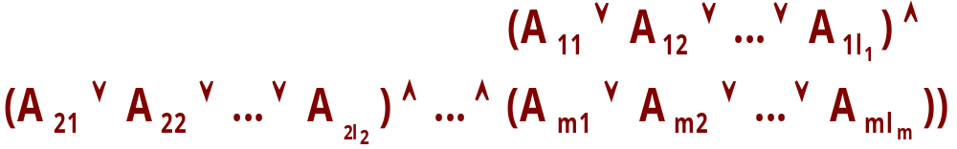
谓词逻辑 >前束范式
定义2-6.2 一个wff A如果具有如下形式称为前束合取范式
(□v₁) (□v₂) … (□v_{n})(
其中□可能是量词∀或∃,v_{i} (i=1,2,…,n)是指导变元, A_{ij}是原子公式或其否定。
例如 (∀x) (∃z) (∀y)((¬ P(x ,y)∨ (z=b)) ∧
(Q(y)∨(a=b)))
定理2-6.2 每一个wff A都可以转换为与它等价的
前束合取范式。

Slide 9
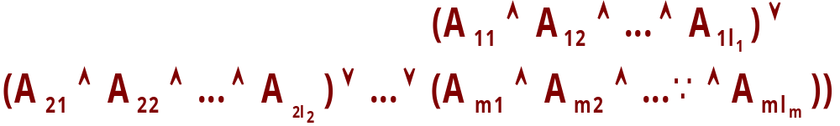
谓词逻辑 >前束范式
定义2-6.3 一个wff A如果具有如下形式称为前束析取范式
(□v₁) (□v₂) … (□v_{n})(
其中□可能是量词∀或∃,v_{i} (i=1,2,…,n)是指导变元,A_{ij}是原子公式或其否定。
例如 (∀x) (∃z) (∀y)((¬ P(x, y) ∧ (z=b)) ∨
(Q(y) ∧(a=b)))
定理2-6.3 每一个wff A都可以转换为与它等价的前束析取范式。

Slide 10
谓词逻辑 >前束范式
化前束合取/析取范式的方法
(1).将公式中的连接词化为∧,∨,¬.(非必须)
(2).利用否定律,德.摩根律,及量词转化律,将否
定深入到谓词字母前.
(3).利用换名规则或代入规则使所有约束变元均
不相同且使所有的自由变元与约束变元不同.
(4).利用量词的的扩张与收缩,扩大量词的辖域
至整个公式.
(5).将辖域内公式整理成合取/析取的形式.
Notes:
本节重点掌握的概念: 谓词演算的等价式,蕴含式; 前束范式.
本节重点掌握的方法: 证明等价式,求前束合取范式,析取范式.

Slide 11


谓词逻辑 >前束范式
例题3 ¬(∀x) ((∃y)A(x, y)→(∃x) (∀y)(B(x, y)∧
(∀y)(A(y,x) →B(x, y))))
原式
否定深入
∃x ¬( ¬∃y A(x, y) ∨ ∃x ∀y
( B(x, y) ∧ ∀y ( A(y,x)→B(x,y) ) ) )
∃ x ( ∃ y A(x, y)∧ ∀ x ∃ y
(¬B(x , y) ∨ ∃ y ¬(A(y, x)→B(x, y) ) ) )
否定深入
u
r
u
r
z
z
u
u
z
换名
∃x ( ∃yA(x, y) ∧ ∀u ∃r
(¬B(u, r) ∨ ∃z ¬( A(z, u)→B(u, z) ) ) )
提量词
∃x ∃y ∀u ∃r ∃z ( ( A(x, y)∧
(¬B(u, r)∨¬( A(z, u)→B(u, z) ) ) )

Slide 12
谓词逻辑 >前束范式
例题 ∀x (∀yP(x) ∨∀zQ(z, y)→ ¬∀yR(x, y))
的前束合取范式
自由
原式
消去多余
∀x ( P(x)∨∀zQ(z, y)→¬∀y R(x, y) )
量词
w
w
换名
∀x ( P(x)∨∀zQ(z, y)→¬∀wR(x, w) )
消去其它
∀x ( ¬(P(x)∨∀zQ(z, y))∨¬∀wR(x, w) )
联结词
否定深入
∀x ((¬P(x)∧∃z¬Q(z,y))∨∃w¬R(x,w) )
量词提出
∀x ∃z∃w ((¬P(x)∧¬Q(z,y))∨¬R(x, w) )
分配律
∀x∃z∃ w ((¬P(x) ∨¬R(x, w)] ∧
(¬Q(z,y)) ∨¬R(x,w) )
前束析取范式
Notes:
本节重点掌握的概念: 谓词演算的等价式,蕴含式; 前束范式.
本节重点掌握的方法: 证明等价式,求前束合取范式,析取范式.

Slide 13
谓词逻辑 >前束范式
本节重点掌握的概念:
前束范式.
本节重点掌握的方法:
求前束合取范式, 析取范式.
作 业
2-5 （4）, （6）
2-6 (1) (a)
(2) (a), (b)
Notes:
本节重点掌握的概念: 谓词演算的等价式,蕴含式; 前束范式.
本节重点掌握的方法: 证明等价式,求前束合取范式,析取范式.

Slide 14
２-7 谓词演算的推理理论
谓词逻辑
２-1 谓词的概念与表示
２-2 量词
２-3 谓词公式
２-4 谓词公式的解释
２-5 等价式与蕴含式
2－6 前束范式

Slide 15
谓词逻辑 >谓词演算的推理...
2-7 谓词演算的推理理论
设H1,H2…Hn和C是谓词公式, 当且仅当
H1∧H2∧…,∧Hn⇒C
称C是一组前提H1,H2…Hn的有效结论.
判定谓词公式永真的各种方法都可用于判断推理正确性
等价演算、 分析真值、 证明法。
等价演算：A⇒B 即 A→ B ⇔T
分析真值：设前件在一组解释下为真,推出后件也真；
或证明后件在一组解释下为假时，前件也为假。
例：∃ xP(x) → ∀xQ(x) ⇒ ∀x（P(x) → Q(x) ）
Notes:
利用推理规则,由已知公式推出另一些命题公式,这是命题逻辑的推理;方法有四种：真值表法，分析真值，等价演算，推理证明。
同样利用推理规则由已知的谓词公式推出新的谓词公式的过程就是谓词演算的推理.
要保证结论有效,既当前提成立时，结论一定成立;就相当于证明如上蕴含式成立.
方法有三种：分析真值，等价演算，推理证明。

Slide 16
谓词逻辑 >谓词演算的推理...
证明法
要证C是一组前提H1,H2…Hn的有效结论, 需证 :
H1∧H2∧…,∧Hn→C 是重言式
即证: H1,H2…Hn 均为真时, C必为真.
为描述这样一个推理过程,可构造一个命题公式序列: 其中每个公式或是前提,或是由某些前提利用推理规则推出的.序列的最后一个命题公式就是所要结论.这样一个描述推理过程的命题公式序
列称为形式论证 (证明或演绎法).

Slide 17
命题逻辑 >推理理论
推理规则
首先命题逻辑中的推理规则都可应用于谓词逻辑的推理中:
P规则(前提引入规则):前提在推理过程中的任何
时候均可引用.
T规则(结论引入规则):在推理过程中,如有一个或
多个公式蕴含公式 S,则 S可引入推导过程.
由于谓词公式中包含量词,还需增加一组处理量词的推理规则.
Notes:
蕴含包括等价。

Slide 18
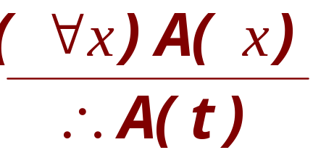
谓词逻辑 >谓词演算的推理...
(1)全称指定规则 US
含义:若D中所有个体使A真,则 D中任一个体t也使A真.
使用限制: t 不能与其它指导变元同名.
例 ⑴ (∀x) P(x) : 所有的人都是要死的 P
⑵ P(a) : 苏格拉底是要死的. US
或 ⑵ P(x) : x是要死的. US
例 ⑴ (∀x) (∃y) (x < y) P (不存在最大实数)
⑵ (∃y) (a< y) US
或 ⑵ (∃y) (x< y) US
(∃y) (y< y) ?

Slide 19
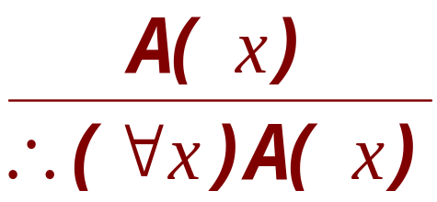
谓词逻辑 >谓词演算的推理...
(2)全称推广规则 UG
含义: 若D中任意一个体使A真,则D中所有个体都
使A真.
使用限制: 必须能证明A(x)对论域中的每个可能的x 都为真.
例: P(x) : x是偶数 D:正整数 .
(1) P(x) P
(2) (∀x) P(x) UG ?

Slide 20
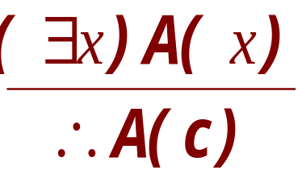
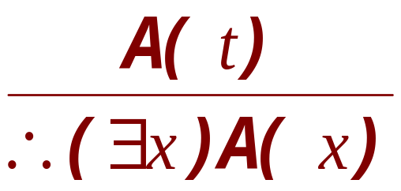
谓词逻辑 >谓词演算的推理...
(3)存在指定规则 ES
含义:若D中存在个体使A真,则D中必有某个体c使A真.
使用限制:(∃x)A(x)为闭式,c为一个新常元(歧义名称).
(4)存在推广规则 EG
含义: 若项t使A真,则D中存在个体使A为真.
使用限制: x 不能与A(t)中的自由变元或指导变元同名

Slide 21
谓词逻辑 >谓词演算的推理...
例
取 D:有理数
(1) (∀x) (∃y) (x < y) P
不是闭式
(2) (∃y) (x < y) US
(3) x < a ES
(4) (∀x) (x < a) UG
(5) (∃y) (∀x) (x < y) EG
例
证明: (∃x) F(x)⇒ F(a)
不是新常元
(1) (∃x) F(x) P
(2) F(a) ES

Slide 22
谓词逻辑 >谓词演算的推理...
例 Q(x): x是有理数 D:实数
(1) (∃x)Q(x) P
(1) (∃x)Q(x) P
(2) (∃x)¬Q(x) P
(2) (∃x)¬Q(x) P
(3) Q(a) T1, ES
(3) Q(a) T1, ES
(4) ¬Q(a) T2, ES
(4) ¬Q(b) T2, ES
(5) Q(a) ∧¬Q(a) T_{3,4}
(5) ...
(6) (∃x)(Q(x) ∧¬Q(x)) T5,EG
不是新常元

Slide 23
谓词逻辑 >谓词演算的推理...
例
前提: (∀x) (F(x)→G(x) ), (∃x)F(x)
结论: (∃x)G(x)
(1)(∀x) (F(x)→G(x) ) P
(1)(∀x) (F(x)→G(x) ) P
(2)(∃x)F(x) P
(2)(∃x)F(x) P
(3)F(a) →G(a), US
(3)F(a) ES
(4)F(a) ES
(4)F(a) →G(a) US
不是新常元
(5)G(a) EG
(5)G(a) GT3,4 I
(6)(∃x)G(x) EG
(6)(∃x)G(x) EG

Slide 24
谓词逻辑 >谓词演算的推理...
P76例题1
例题1 证明 (∀x)(H(x)→M(x)) ∧ H(s) ⇒ M(s)
(苏格拉底三段论)
(1). (∀x)(H(x)→M(x)) P
证明
(2). H(s)→M(s) US,T1
(3). H(s) P
(4). M(s) T2,3, I13

Slide 25
命题逻辑 > 逻辑连接词
例题2 证明 (∀x)(C(x)→W(x)∧R(x) ) ∧ (∃x)(C(x)
∧ Q(x)) ⇒ (∃x)(Q(x) ∧R(x))
P77例题2
(1). (∃x)(C(x)∧Q(x)) P
证明
(2). C(a) ∧ Q(a ) T1,ES
(3). C(a) T2, I1
(4). Q(a) T3
(5). (∀x)(C(x)→W(x)∧R(x) ) P
(6). C(a)→W(a)∧R(a) T5, US
(7). W(a)∧R(a) T3,6, I
(8). R(a) T7,I
(9). Q(a)∧R(a) T4,8, I1
(10). (∃x)(Q(x)∧R(x)) T9, EG
Notes:
本节重点掌握的概念: 推理规则
本节重点掌握的方法: 推理的形式证明方法

Slide 26
命题逻辑 > 逻辑连接词
例题3 ( ∀x)(P(x) ∨ Q(x)) ⇒ (∀x)P(x) ∨(∃x)Q(x)
P77例题3
(CP规则)
∀x(P(x)∨Q(x))⇒ ¬∀xP(x)→∃xQ(x)
(1). ¬∀xP(x) 附加P
(2). ∃x¬P(x) T1, E
(3). ¬ P(c)) T2, ES
(4). ∀x(P(x)∨Q(x)) P
(5). P(c)∨Q(c) T4, US
(6). Q(c)) T3,5,I
(7). ∃xQ(x) T6,ES
(8). ¬∀xP(x)→∃xQ(x) CP规则
Notes:
本节重点掌握的概念: 推理规则
本节重点掌握的方法: 推理的形式证明方法

Slide 27
例题3 (∀x)(P(x) ∨ Q(x)) ⇒ (∀x)P(x) ∨(∃x)Q(x)
P77例题3
(归谬法)
(1). ¬ ((∀x)P(x)∨(∃x)Q(x)) 附加 P
(2). ¬(∀x)P(x)∧¬(∃x)Q(x)) T1,E
(3). ¬(∀x)P(x) T2, E
(4). (∃x)¬P(x) T3, E
(5). ¬(∃x)Q(x)) T2, I1
(6). (∀x)¬Q(x)) T5, E
(7). ¬P(c)) T4,ES
(8). ¬Q(c)) T6, US
(9). ¬P(c)∧¬Q(c) T7,8,I
(10). ¬(P(c)∨Q(c)) T9,E
(11). (∀x)(P(x)∨Q(x)) P
(12). P(c)∨Q(c) T11, US
(13). ¬(P(c)∨Q(c))∧(P(c)∨ Q(c)) T10,12
Notes:
本节重点掌握的概念: 推理规则
本节重点掌握的方法: 推理的形式证明方法

Slide 28

例题4 任何人 违反 交通规则, 则要受到罚款.
因此,如果没有罚款,则没有人违反交通规则.
设: S(x,y): x违反y M(y): y是交通规则
R(x,z): x受到z P(z): z是罚款
H:
(∀x)(∃y)(M(y)∧S(x,y)→(∃z)(P(z)∧R(x,z))
¬(∃z)P(z)→(∀x)(∀y) (M(y) → ¬ S(x,y))
C:

Slide 29
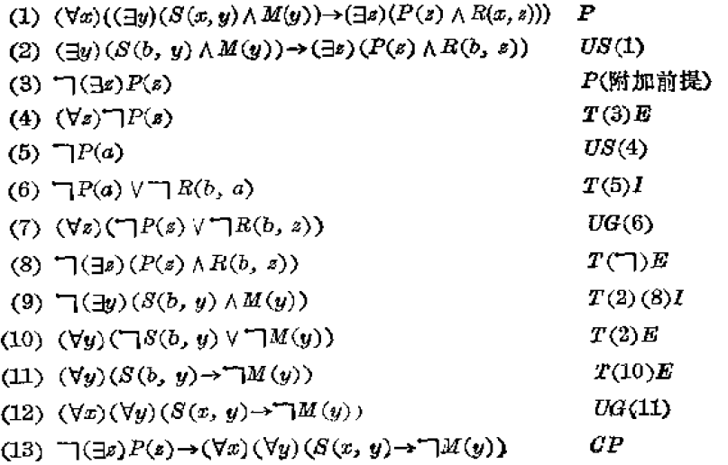

Slide 30
命题逻辑 > 逻辑连接词
本节重点掌握的概念: 4个推理规则
本节重点掌握的方法: 推理的形式证明方法
作 业
2-7 （1）（a）,（b）
（2）

Slide 31
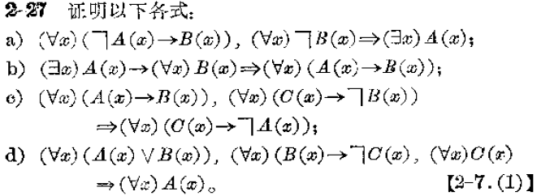
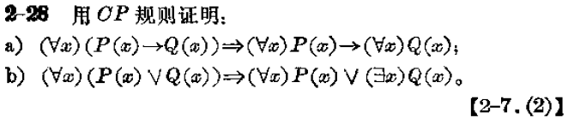
命题逻辑 > 习题
Notes:
（5）合取，合取，异或
（6）合取，合取，析取，析取，析取，条件，合取合取，合取

